Slide 1
Windows Server 2012

Slide 2
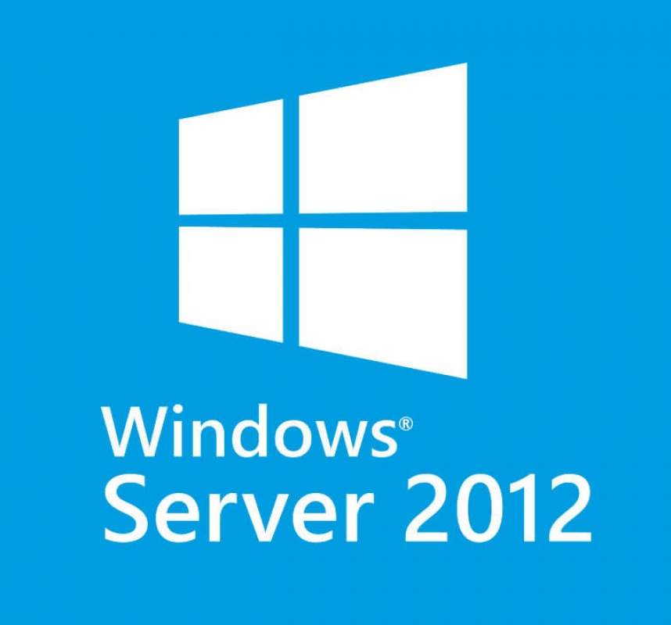
Введение
Windows Server 2012 — это серверная операционная система, разработанная компанией Microsoft. Она является частью семейства Windows NT и была выпущена 4 сентября 2012 года.

Slide 3
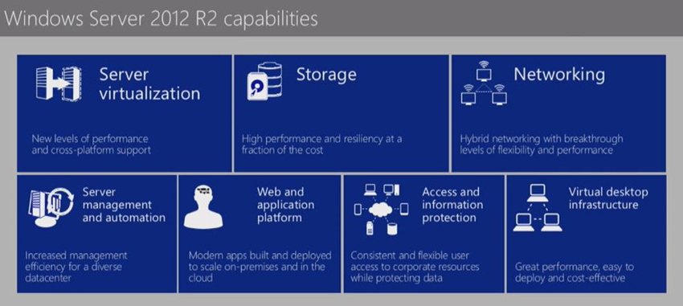
Основные нововведения и возможности

Slide 4
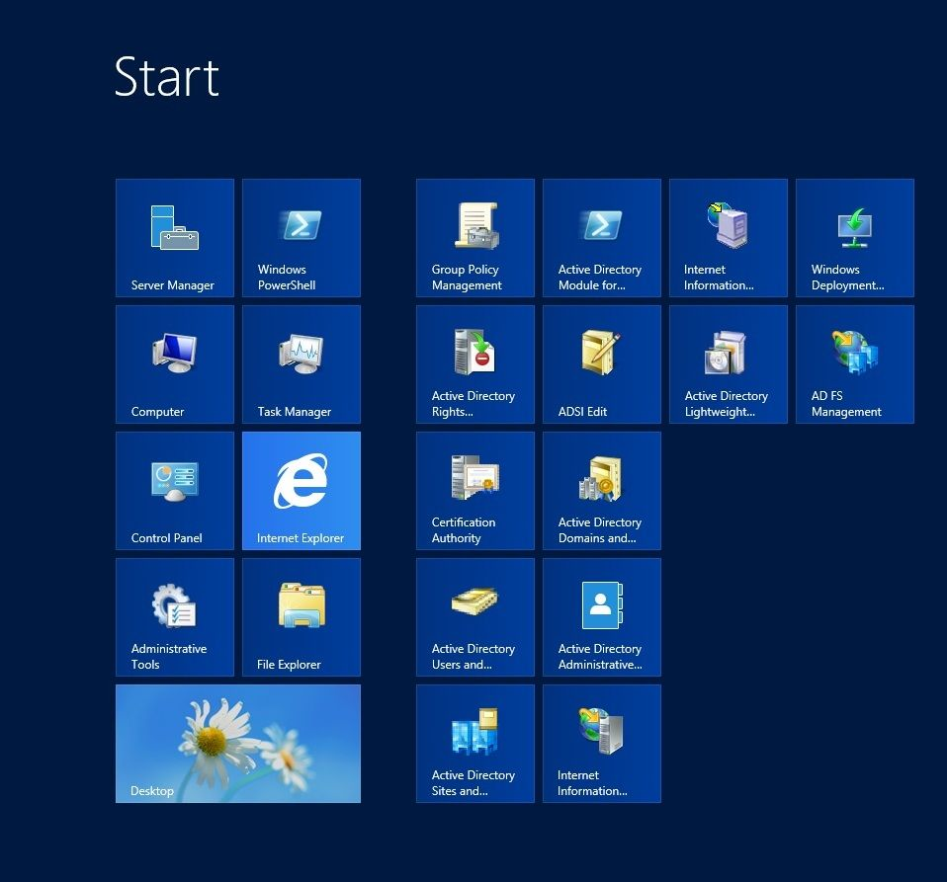
Интерфейс и управление
Windows Server 2012 получила новый интерфейс Metro, подобный Windows 8, с обновленным диспетчером серверов. Пользователи могут легко добавлять роли и функции, а также управлять их состоянием с одной консоли.

Slide 5
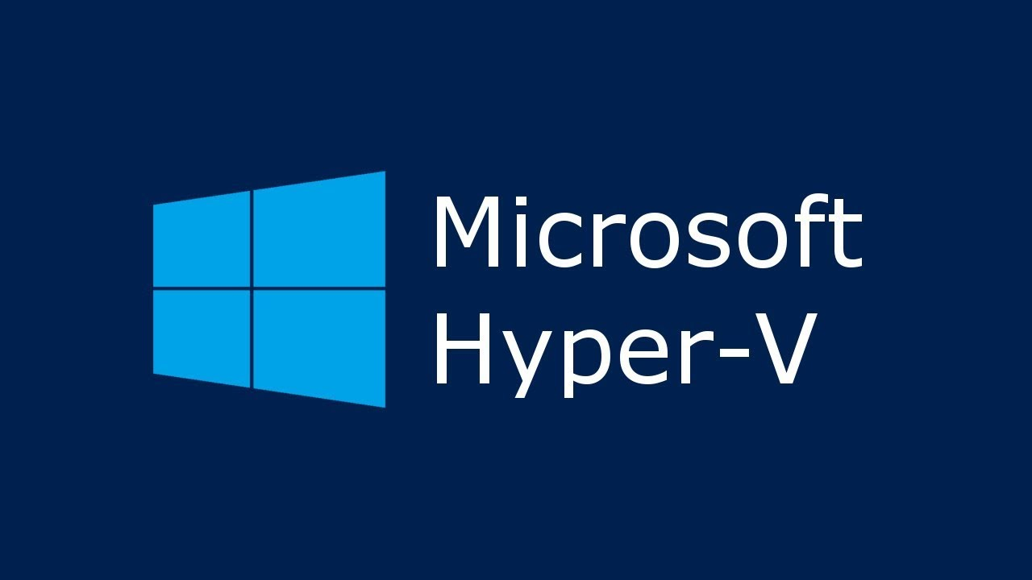
Hyper-V 3.0
Одним из ключевых компонентов Windows Server 2012 является Hyper-V 3.0 — новая версия платформы для виртуализации от Microsoft. Hyper-V 3.0 значительно расширяет возможности виртуализации, предоставляя поддержку большего количества виртуальных машин, увеличенную производительность и масштабируемость.

Slide 6
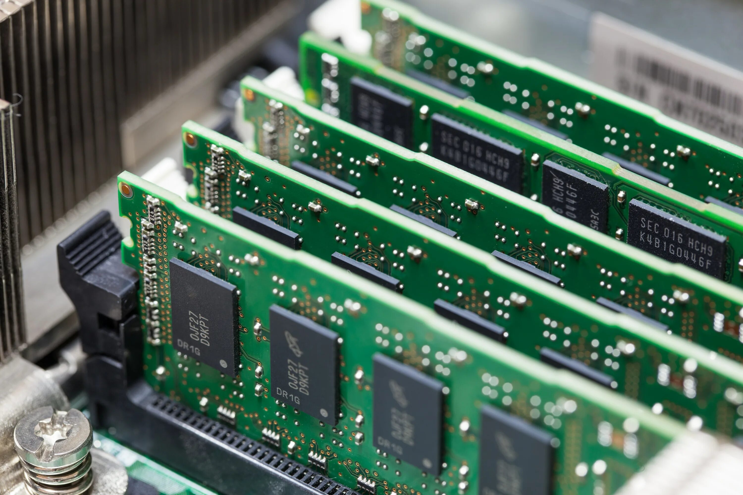
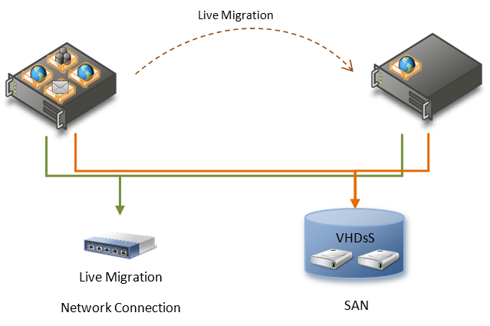
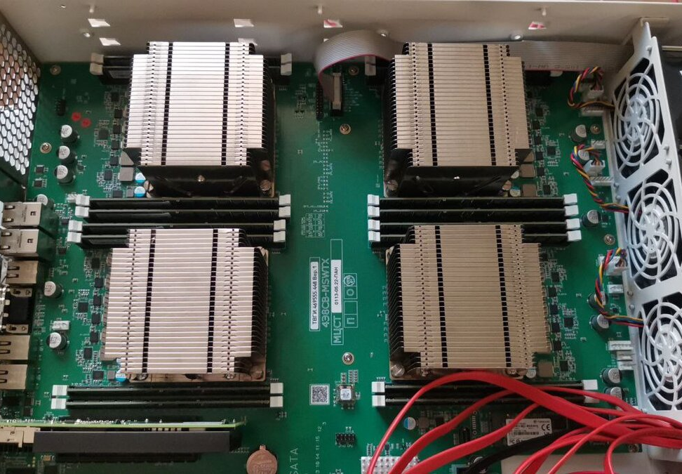
Важные нововведения
• Поддержка до 320 логических процессоров и 4 ТБ оперативной памяти на хосте.
• Возможность миграции виртуальных машин без простоев (Live Migration) и расширенная функция миграции между хранилищами (Storage Migration).
• Виртуальные машины могут поддерживать до 64 виртуальных процессоров и до 1 ТБ оперативной памяти.

Slide 7
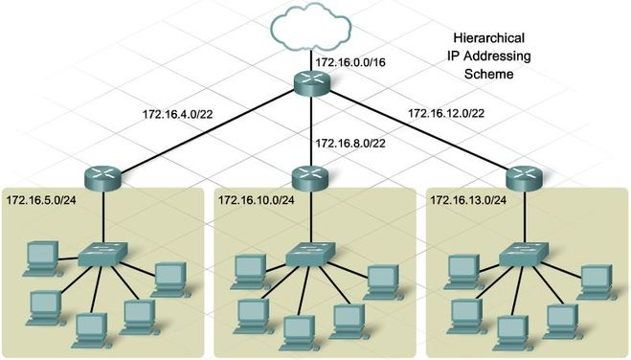
Виртуальные сети и IP-адресация
Windows Server 2012 улучшает управление виртуальными сетями и поддерживает функции изоляции и сегментации сетевого трафика с помощью технологий VLAN и Private VLAN.

Slide 8
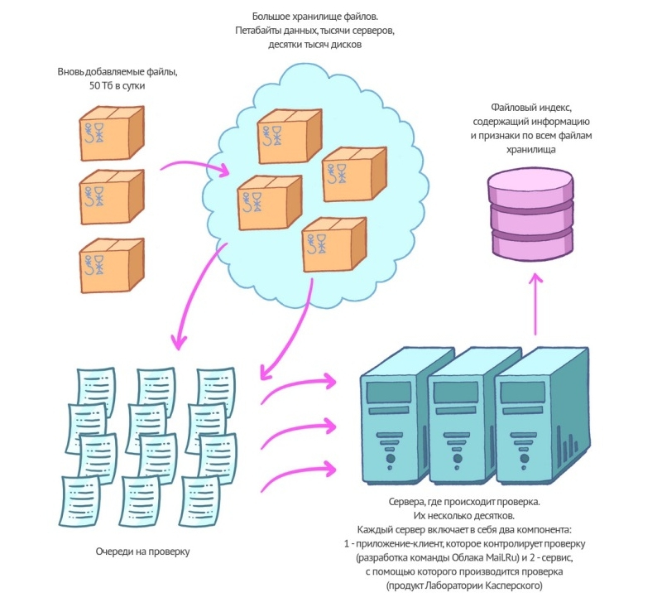
Файловые и хранилищные службы
Windows Server 2012 привносит множество улучшений в файловую систему и управление хранилищем. Новая файловая система ReFS (Resilient File System) предоставляет повышенную надежность и устойчивость к повреждениям данных.

Slide 9
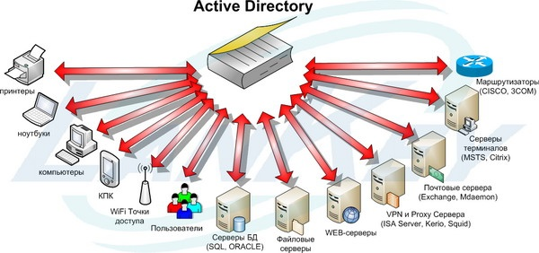
Active Directory
В Windows Server 2012 внесены улучшения в Active Directory. Основные новшества включают:
• Active Directory Recycle Bin, позволяющая восстанавливать случайно удаленные объекты.
• Обновленный интерфейс для управления доменными службами.
• Простое клонирование контроллеров домена, что ускоряет процесс развертывания новых серверов.

Slide 10
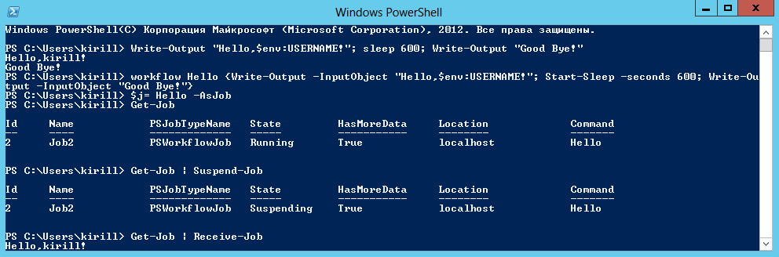
PowerShell 3.0
Одним из значительных улучшений в Windows Server 2012 стала интеграция PowerShell 3.0. Она предлагает расширенные возможности автоматизации и сценариев управления серверами, поддерживая более 2300 командлетов. PowerShell 3.0 предоставляет новые возможности по автоматизации рутинных задач администрирования и настройки серверных систем.

Slide 11
Варианты выпуска
Foundation
Essentials
базовая редакция для малых организаций (до 15 пользователей).
оптимальная для компаний с числом пользователей до 25.

Slide 12
Варианты выпуска
Standard
Datacenter
включает основные возможности и предназначена для средних и крупных компаний.
для крупных организаций с высокой степенью виртуализации.

Slide 13
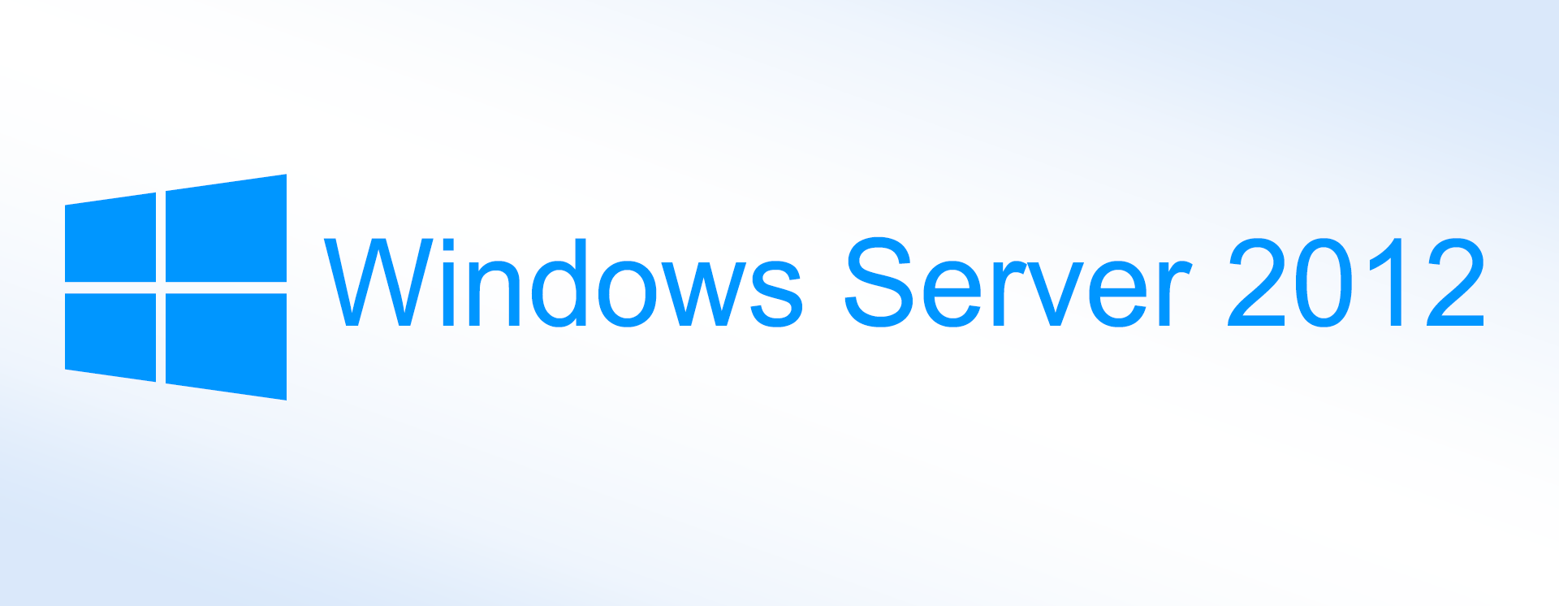
Заключение
Windows Server 2012 стал значительным шагом вперед в области серверных технологий, предоставляя компаниям мощные инструменты для управления, безопасности и виртуализации.

